Slide 1
Differentiation of species
Examining natural selection’s effect on the genetic diversity

Slide 2
Presentation Layout
Biological background
Step 1: Genetic and physical distance
Step 2: Environment

Slide 3
Rubrik- och innehållslayout med diagram

Slide 4
Två innehållslayouter med tabell
Första punkten här
Andra punkten här
Tredje punkten här
Klass | Grupp A | Grupp B
Klass 1 | 82 | 95
Klass 2 | 76 | 88
Klass 3 | 84 | 90

Slide 5
Två innehållslayouter med SmartArt
Första punkten här
Andra punkten här
Tredje punkten här
Steg 1 Rubrik
Steg 3 Rubrik
Steg 4 Rubrik
Steg 5 Rubrik
Steg 2 Rubrik

Slide 6
Step 1: Genetic and physical distance

Slide 7
Random walking on a grid

Slide 8
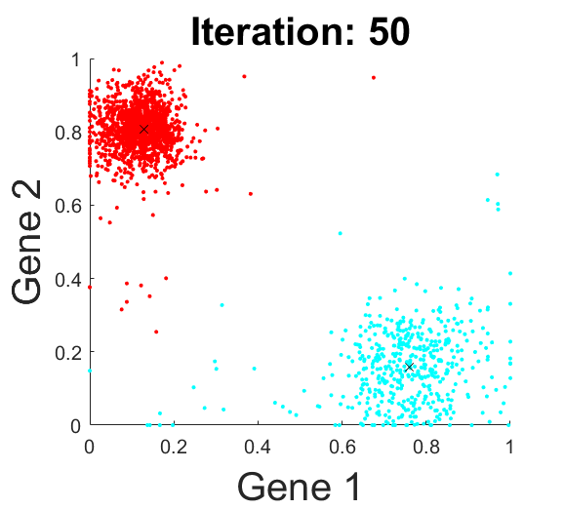
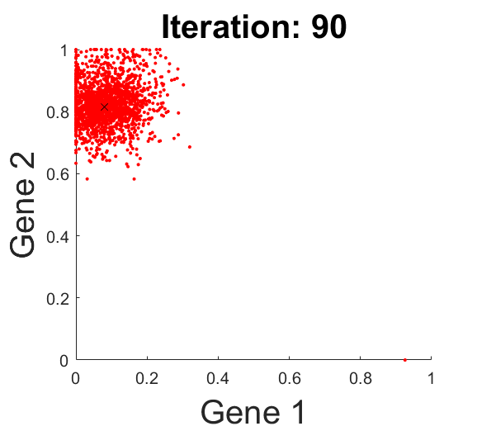
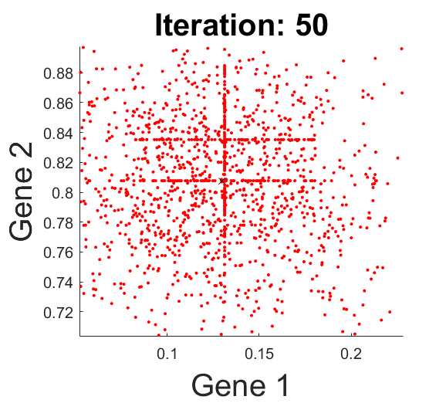
Graph of gene space

Slide 9
Step 2: Environment

Slide 10
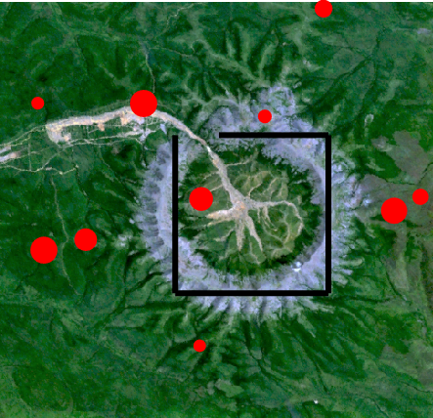
Environment
Black lines are boundaries for mountains
Red dots are food sources
Larger dot = more food

Slide 11
The genes
Less food
More food
Size
“Height”
Small
Large
Fast
Slow

Slide 12
Lägg till en bildrubrik – 5

